Slide 1
Visitationspraksis - Nordjylland
Formål
Workshoppen har derfor til formål på tværs af de nordjyske kommuner at drøfte visitationspraksis og hvilke muligheder, der er for at ændre derpå. Deltagerne får dermed via workshoppen input til det videre arbejde i egen kommune.
Vrå d. 2. oktober 2024
Oplæg og dialog

Slide 2

Hvem er jeg?
Find mig på LinkedIn med QR-koden
Uddannet i offentlig økonomi
12 år som chef:
Voksensocial
Beskæftigelse
Sundhed
Master i organisationspsykologi
5 år som chefkonsulent
Udvikler og projektleder på botilbud til + 2 mio. kr.
maku@komponent.dk
Tlf.: 29666280

Slide 3
Kritikpunkterne fra FN´s handicapkomite
Det generelt går den forkerte vej i Danmark for mennesker med handicap.
Der bliver brugt meget tvang i psykiatrien.
At Folketinget for nyligt har lempet på reglerne for brug af magt over for mennesker med handicap.
At det langt fra er lykkedes at inkludere flere børn med handicap i den almene undervisning.
At et handicap alt for ofte får negativ betydning for, hvordan du bliver mødt og hjulpet, og hvilken behandling du får, når du er i kontakt med det danske sundhedsvæsen. En af konsekvenserne er, at leve-alderen for nogle handicapgrupper er markant lavere end hos resten af befolkningen.
At der er stor forskel fra kommune til kommune på den støtte, du kan få på handicapområdet. Den samme lov gælder for kommunerne. Men det betyder noget, om du bor i Esbjerg eller i Køge.
At Handicapkonventionen fortsat mangler at blive indskrevet i dansk lovgivning.
For ikke at have iværksat en national handicappolitisk handlingsplan, der går på tværs af alle sektorer.
Det er ikke jeres ansvar!

Slide 4

Hvad sker der nationalt?
Fra ekspertudvalg til:
+ Sammen om handicap - aftale

Slide 5

10 minutter - hvad er visitationspraksis?
Den oversete myndighed……….
Stort set alle sociale udgifter udløses i myndighedsfunktionerne og PPR hvad angår specialskolerne…
Et forebygget botilbud eller anbringelse = en sagsbehandler
I har en mængde af fælles træk, men også et rigtig varieret udfordringsbillede
Aftalt praksis
Faktisk praksis

Slide 6
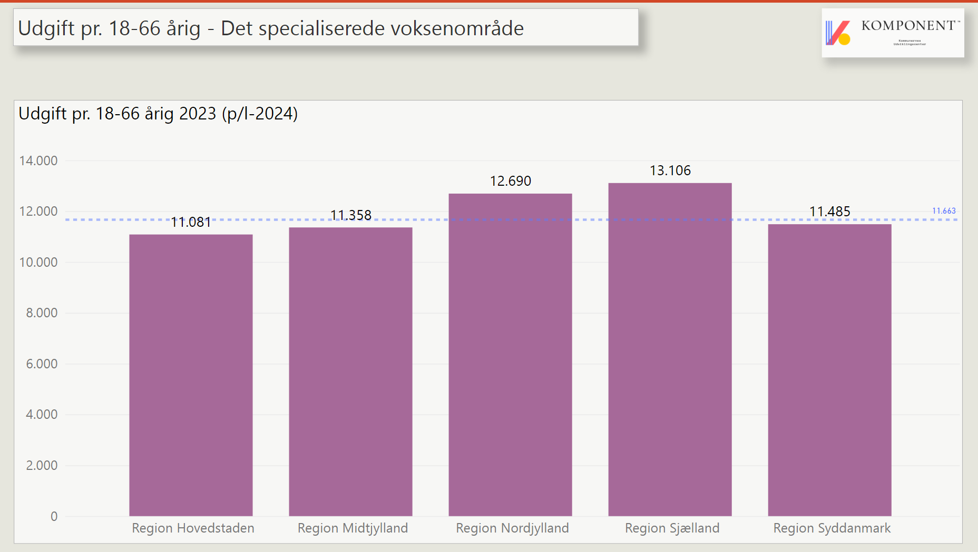

Slide 7
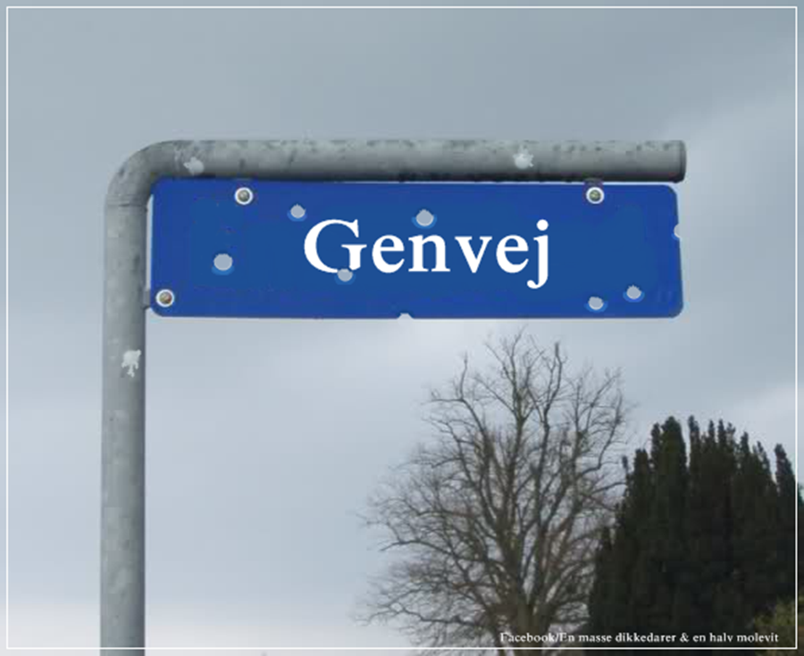
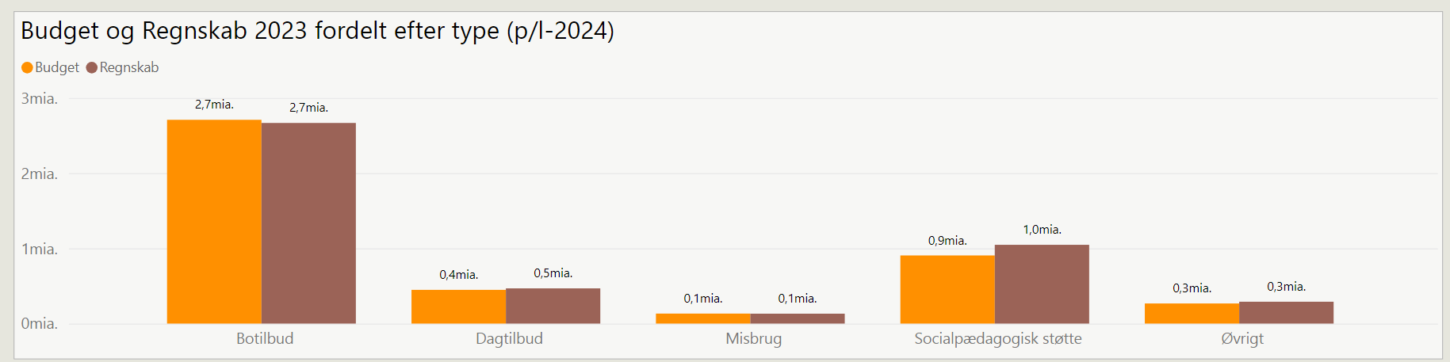
Der er ikke noget kvik-fix!
Der er ikke noget kvikfix!
Stort set alle indsatser er igangsat på en konkret og individuel afgørelse
Men der er noget at gøre!

Slide 8
Voksen i botilbud der koster over 2 mio. kr. om året
Manuel screening i 59 kommuner – oplysninger fra okt. 2022

Slide 9
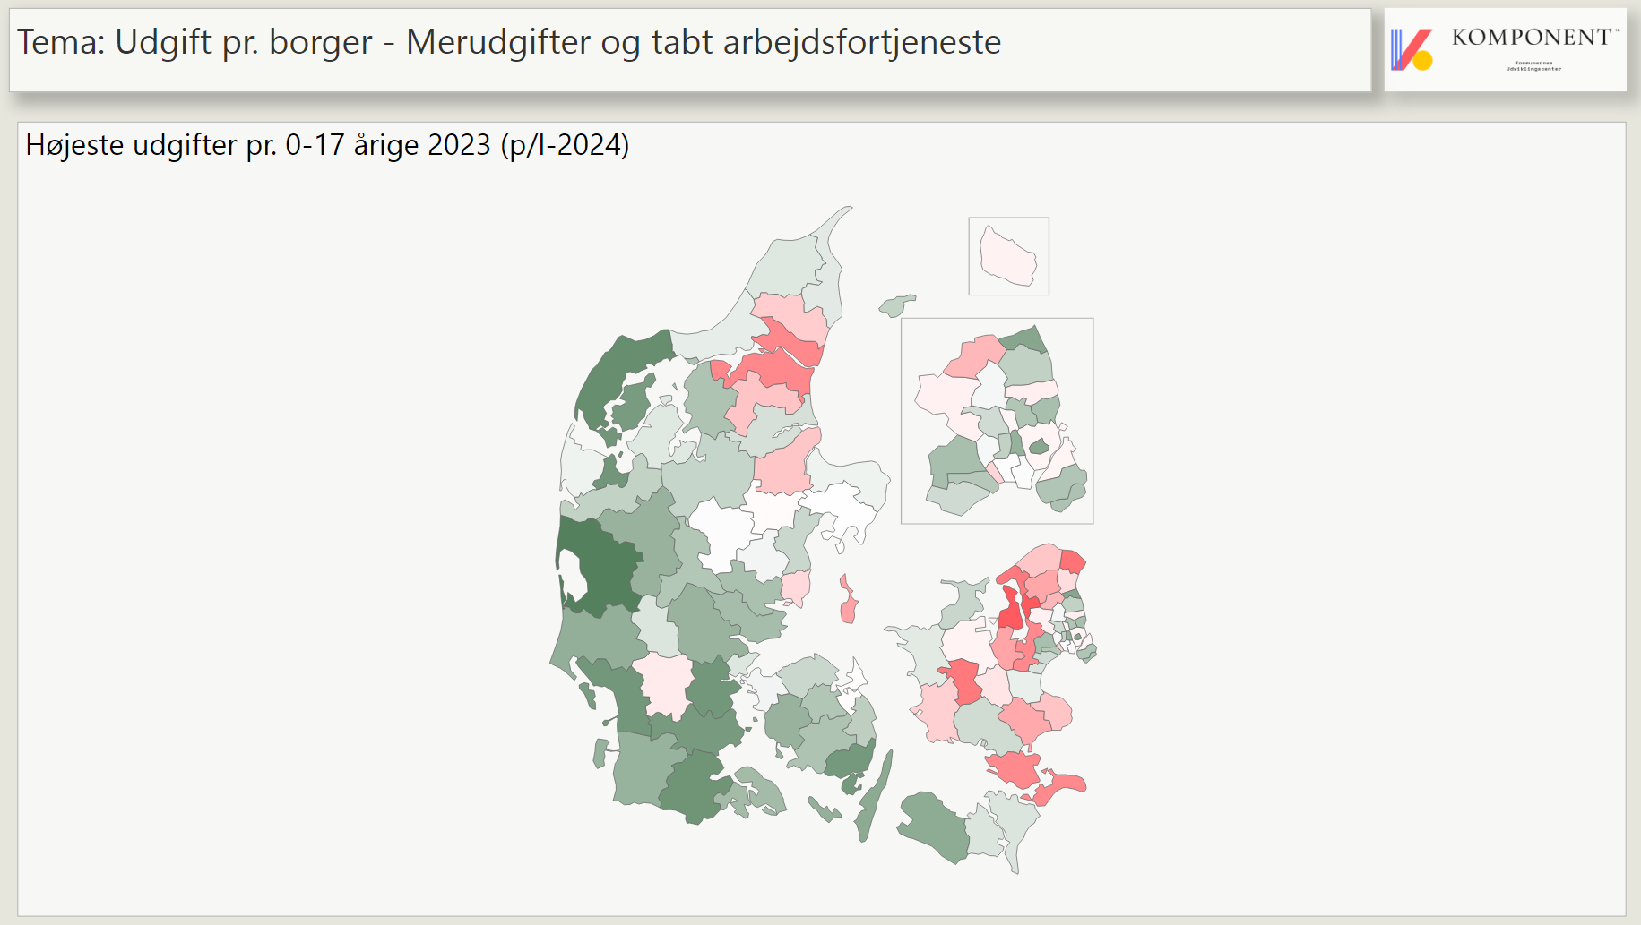

Slide 10
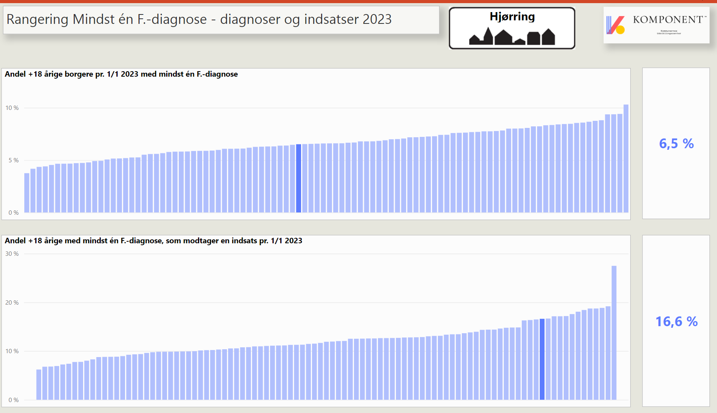

Slide 11
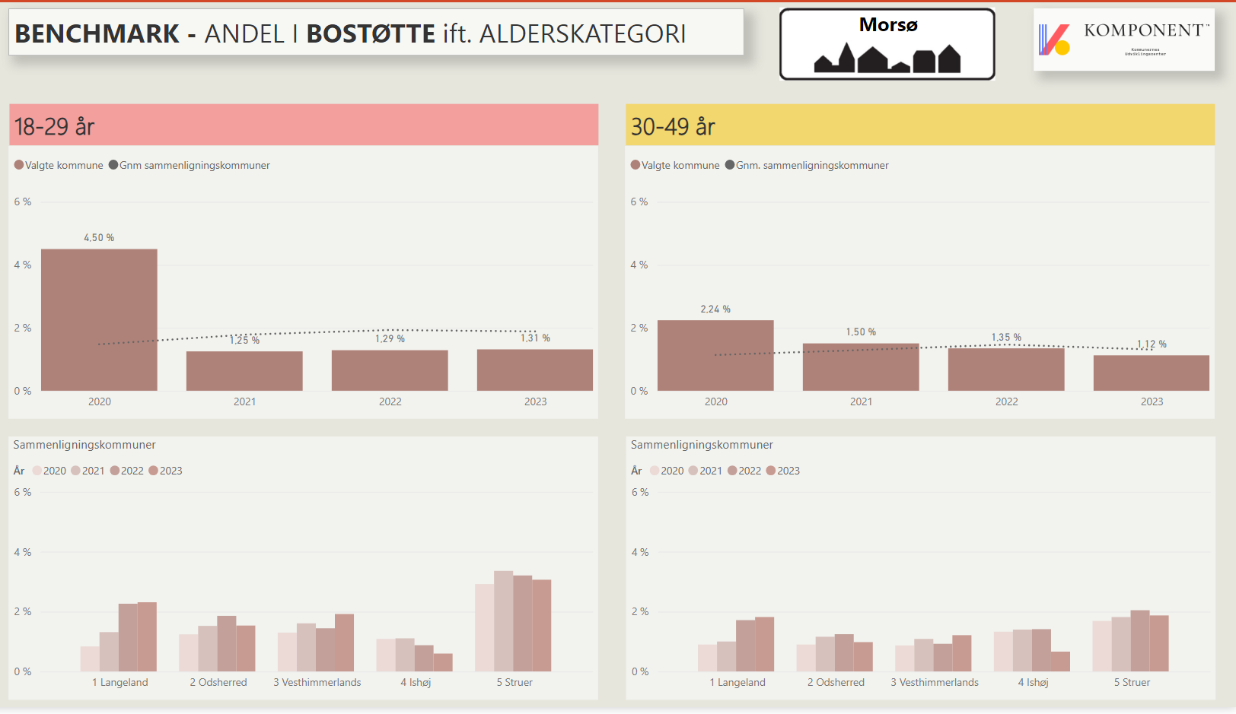

Slide 12

De vigtige budskaber for dagen
Det sker i myndighed – stort set alle udgifter udløses her
Store forskelle i faglig praksis – der er altså noget at gøre….
I skal afdække jeres eget udfordringsbillede!

Slide 13

10.15-10.30 Pause

Slide 14
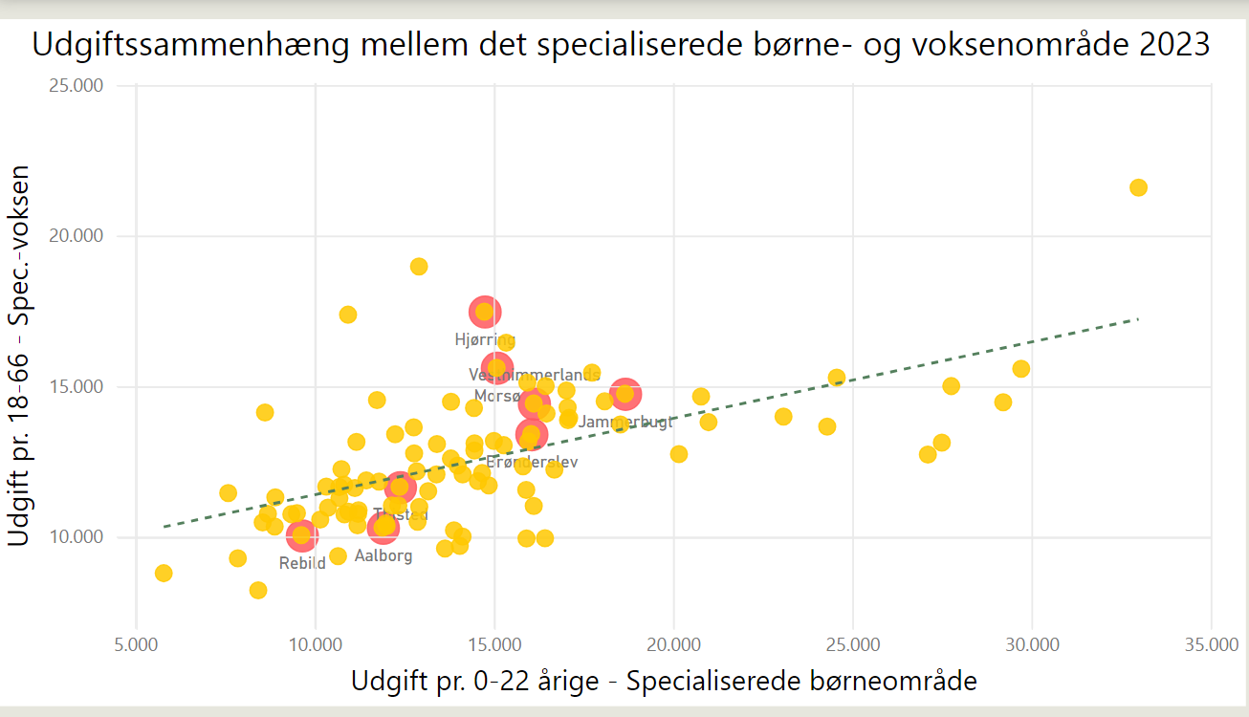

Slide 15
Hvad I den faglige praksis påvirker økonomien?

Slide 16
Komponents erfaring med forhold der påvirker økonomiske udvikling
Myndighed – faglig praksis
Historik, historiske hændelser og kultur
Faglige data
Tværgående samarbejder
Tilbudsvifte
Ledelse

Slide 17
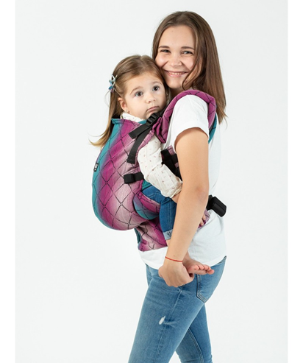
Kan man støtte for meget / kan vi give for meget hjælp?
Vi ser en del overkompenserede borgere.
  Ønsker at flytte i egen, men sagsbehandleren handler ikke.
  Er på tilbud med nattevagt, selvom dette ikke er nødvendigt.
  Vedbliver at få støtte, selvom målet er opfyldt / aldrig bliver opfyldt / borgeren bruger støtten / botilbuddet som hygge.
Det kan betyde:
  At vi får gjort borgerne systemafhængige
  Vi institutionaliserer
  ”Barnet lærer ikke at gå af at blive båret rundt.”
Hvorfor sker det:
Et tegn på et udvidet omsorgsperspektiv / bekymring for borgerne.
Vi får overført vores ”egen-standard” på borgerne.
Samfundsitalesættelse er også, at flere hænder er lig med høj kvalitet.
Pres fra forældre og øvrig system.
Vi skal have store hjerter og professionelle hjerner når vi arbejder med mennesker!

Slide 18
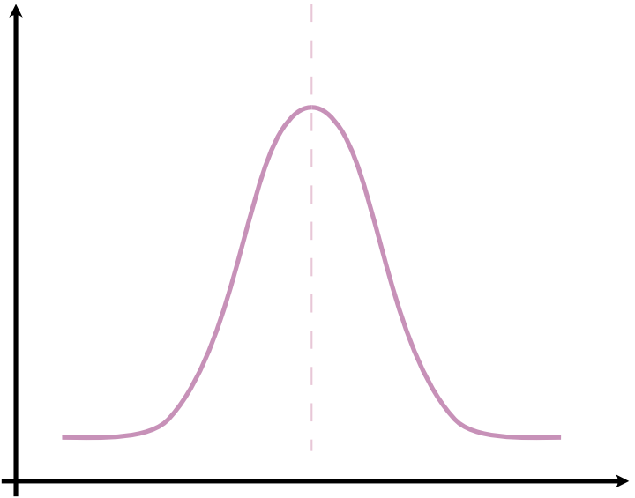
Er nåleøjet og det særlige blevet en ladeport og almindeligt?
Almengøre frem for at særliggøre
Træne ubehags-tolerence
Gøre op med oppustede forventninger til ungdomslivet
Ph.D. Joachim Meier

Slide 19
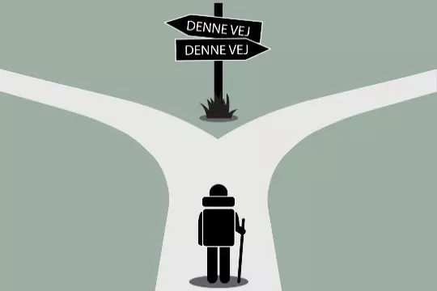
Hvordan træffer vi beslutninger?
System 1: Automatiske og intuitive
System 2: Bevidst, velovervejet – vi afvejer og vægter valg
Under pres og ved høj kompleksitet
Daniel Kahneman
– at tænke hurtigt og langsomt
Nobelprismodtager
Notes:
System 2 har en begrænset kapacitet – og der skal ikke mange forstyrrelser til før vi slår over i system 1.
Når informationsmængdene er store eller komplekse kortsluttes beslutningsprocessen oftest og vores system 1 tager over

Slide 20


Historik, historiske hændelser og kultur har stor betydning for praksis
Der er ramme og vilkår som er historisk givet – f.eks. de tilbud Kommunen har, f.eks. overtaget fra Amterne.
Der er historiske hændelser der afgør, hvordan samarbejdet, borgertilgangen mm. er.:
  En ankestyrelse-afgørelse
  En sag der ramte forsiden af lokalavisen
  Et overfald på en medarbejder
  En borger der blev markant dårlig efter udflytning fra et tilbud
  = pludselig stor forskel mellem aftalt praksis og faktisk praksis
Aftalt praksis
Faktisk praksis

Slide 21

En myndighed under krydspres
Myndighed + PPR
De pårørende
Skoler og tilbud med mere (specialiseret) viden
Behandlings-psykiatrien
At være sidste indsats …
Overbekymring for dem vi har ansvar for
Manglende rettidig omhu
Bolig-problematikker
Indre og ydre pres

Slide 22
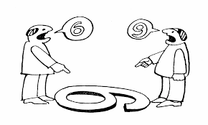

Pres fra de pårørende
Borgerinddragelse at give tilbuddet fra den lækkerske hjemmeside
Hvis ikke vi følger vores faglighed i involveringen, kan I erstatte medarbejderne med en selvbetjeningsautomat/AI.
Som mennesker er vi ret dårlige til egenvurdering og til vurderinger hvor vi har mange følelser på spil……..
For høje tanker om os selv eller vores børn
For lave forventninger til os selv og vores børn
Notes:
70% af alle mænd mener de kører bedre bil end gennemsnittet
Min svigermor og bil
Mine børn har aldrig grædt
Børnenes behov
Utryghed og ensomhed

Slide 23

Omkring myndighedsarbejdet ser vi ofte:
Ved I nok og hvad der potentialer og udfordringsbilledet i jeres myndigheder?
Begrænset kompetenceudvikling
Ledelse med meget stor ledelsesspænd = manglende tilstedeværelse
Sjældent faglig relevant ledelsestilsyn
Kolde hænder = besparelser
Oplevelse af at have alt for travlt….
+ Manglende langt lys i sagsbehandlingen / stiknåleoperationer
En kæmpe udfordring vi har råbt ”ulven” kommer så længe og så mange gange….

Slide 24
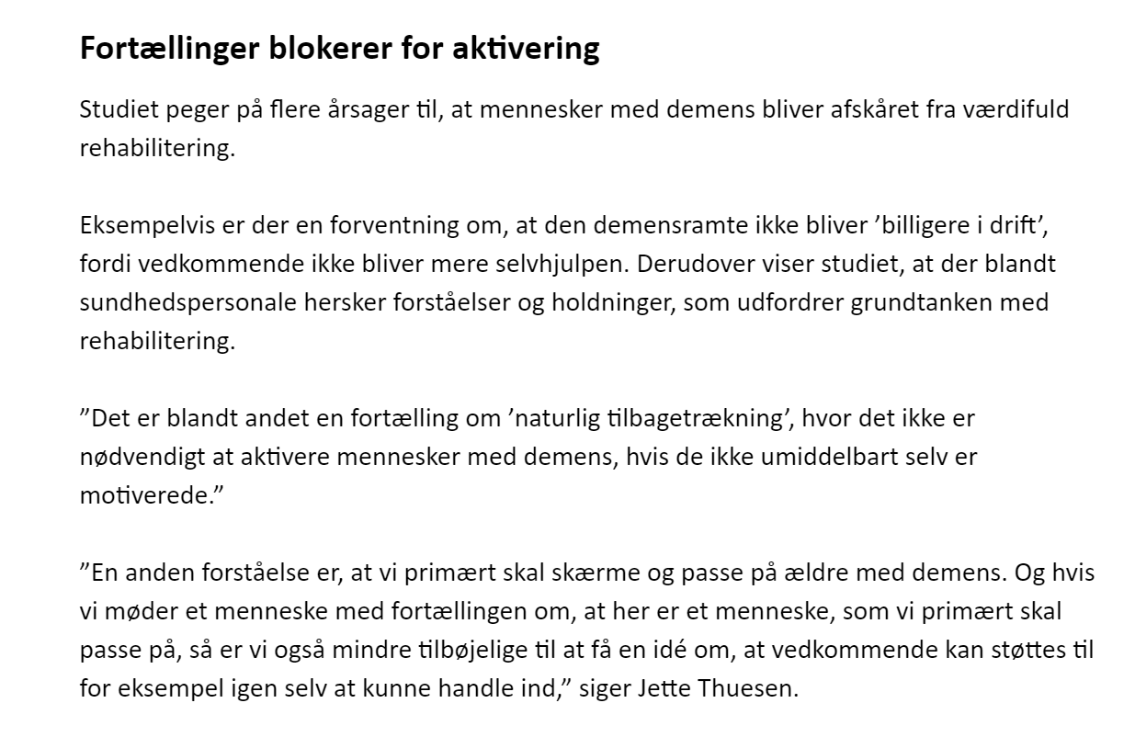
For-forståelser mindsker forventninger og fokus på udvikling
Måske gælder det også andre målgrupper med funktionsnedsættelser…..?
Fagbladet FOA – 30 maj 2023 (reference til forskning)

Slide 25

Temaer i sagsbehandlingen der kan være udgiftsdrivende ved manglende præcisering og fokus
Behov og adfærd
Indsatsformål og Indsatsmålene – det lange lys
Målprioritering og krav til tilbud
Velfærdsteknologiske hjælpemidler
Faglighed, tilgang, systematik og struktur på tilbuddene
Vikarer
Brugen af VISO /
2. opinion
Ordentlig udredning og behandling
Borgernes stemme og ønsker
Borgernes ressourcer
Forventningsafstemning og realitetskorrigering -pårørendearbejdet
Opfølgningskadence og indhold

Slide 26
Det udenom

Slide 27
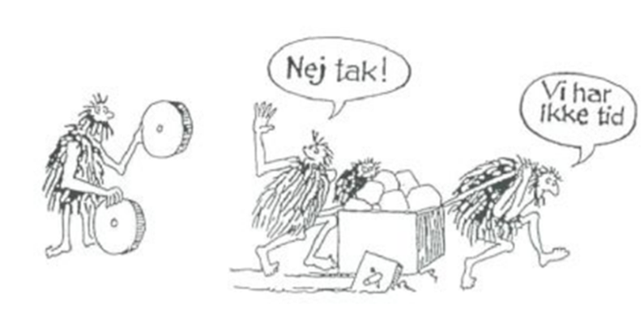
Begrænsninger ift. tilbudsviften
Tilbudsviften er i høj grad historisk – hvad fik vi med fra amterne?
Ingen tilbud udviklet og samdriftet på tværs af kommunerne
Kommunerne og egne tilbud udvikler sig kun i begrænset omfang ift. nye målgruppe og nye borgernes nye behov
  Særligt ift. borgere med omfattende funktionsvariation.
I sager over 2 mio. kr. var valgmuligheder mellem tilbud begrænset
  54 % af sagerne var der ikke tilbud at vælge imellem 31% af sagerne vides ikke – det er ok, der er også mange ældre!
To kommuner er begyndt at kigge på, om der er for dobbelt på de lettere tilbud.
Notes:
I sager til over 2 mio. kr. var der ikke nogle valgmuligheder i 54% af sagerne og 31% vides ikke.

Slide 28


Begrænsninger ift. tilbudsviften
Udfordring / behov
Socialt, ensomhed, pårørendes utryghed, umodenhed
Andre tilbud / løsninger
Klubber, væresteder, tryghedstelefon, alarmer, tilbud hos / til forældrene
Der tænkes ikke i mellemformer:
  Om særligt pårørende der presser på for botilbud i stedet for (først eller hurtigere) at afprøve egen bolig - måske fordi øvrige tilbud ikke er velbeskrevet.
Tilbuddene sander til:
  Meget begrænset flyttemuligheder
  Udfordringer ift. boligpriser og udflytning
  Uhomogene borgere i tilbuddene
Ældre, livsfaser, socialfaglig motivation
Notes:
I sager til over 2 mio. kr. var der ikke nogle valgmuligheder i 54% af sagerne og 31% vides ikke.

Slide 29
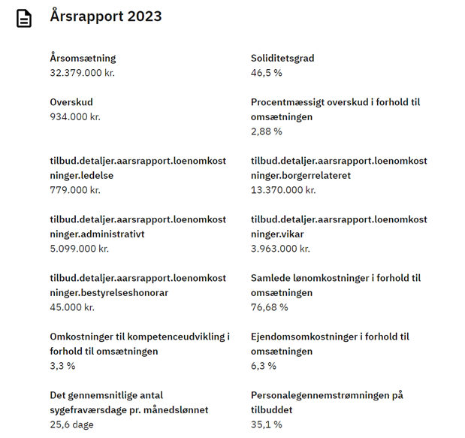
At forholde sig kritisk…
Manglende ledelse og faglig kvalitet i de tilbud vi bruger koster mange penge……
Eksempel: Lønomkostninger borgerrelateret og vikarer = 50% af omsætningen……….
Højt sygefravær og personalegennemstrømning.

Slide 30

Tværgående samarbejder er svære…………..
Vi ser og hører om svære tværgående samarbejder:
Overgangen fra ung / barn
Myndighed og udfører
Andre tilbud (f.eks. STU)
Behandlingspsykiatri
Jobcenterne
Ældreområdet
Fremgår sjældent af sagen eller statusnotater:
Hvad laver de gør de andre (mål, metoder mv.)?
Hvorfor gør de det?
Hvad er effekten af det de gør?
Hvordan er det sammenhængende med det I gør?
Sjældent brug af tidligere erfaringer……. Hvad har effekten været eller ikke været?
Er det ikke dokumenteret er det ikke sket……
Hvad når der kommer ny sagsbehandler?

Slide 31
Data er væsentlige ift. potentiale og udfordringsbilledet – det indikerer
Det der driver udgifterne
Det der viser ”ulven”
Der hvor der kan handles
Medarbejder-mekanismer i spil
Hvad skal vi undersøge noget mere? Er det ulven der er på vej?
Svært at præcisere det væsentlige – men måske her skal der bruges kræfter.
Ny ”Barnets lov” – fylder meget i myndighed:
Formål: Afbureaukratisering
Hvad er risici når vi ser på udgiftsdrivende praksis?
Hvilke mekanismer er i spil på medarbejderniveau?
Muligheder ift. data: Fordeling mellem screening afdækning og børnefaglige undersøgelser, typer af indsatser, ventelister, flow, varighed osv…..
Er der potentialer i data til øget viden?
Andre data der bør følges – måske bare for en kort periode?

Slide 32
Gentofte – følger opholdstid på forsorgshjem og krisecentre.

Slide 33
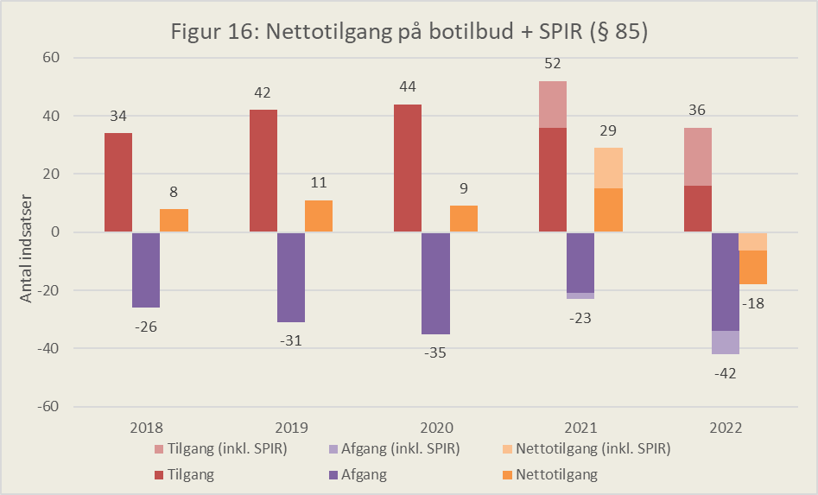
Flow - nettotilgang botilbud fra Høje-Tåstrup
Den lyserøde er et relativt nyt tilbud Spir – botilbud i egen almennyttige bolig.
Høje Tåstrup følger også hvor mange borgere på forsorgshjem, krisecenter og botilbud der venter på botilbud.
Seneste tal er 23 borgere
Ekstraudgift vurderet pr. mdr. 1 mio. kr. – da de jo skal have indsats i egen bolig.

Slide 34
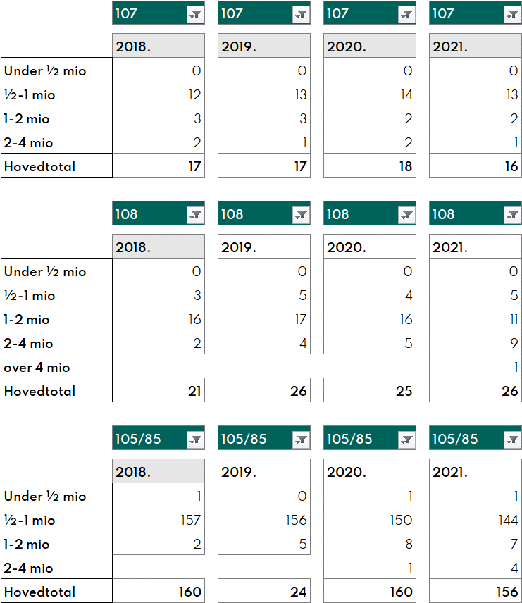
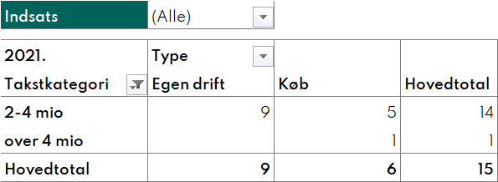
Takstopdelt udgiftsudvikling - Botilbud
Data er sat op i pivottabeller og kan brydes ned på cpr nr. niveau
Norddjurs og Solrød følger botilbud fordelt på udgiftsintervaller
Alle botilbud i 2021 med takst større end 2 mio
Kilde: Fremsendte CPR liste (Egen drift + Køb)
Takster er incl. Tillægsbevillinger
N(18)=198, N(19)=203,N(20)=204,N(21)=198

Slide 35

Serviceniveauer, kvalitetsstandarder og / eller strategier
Alt er konkret og individuel vurdering, men………………..
Udmeldte politiske serviceniveauer, kvalitetsstandarder eller strategier opleves hjælpsom for medarbejderne i både myndighed og hos udfører.
Formuleres naturligvis med formål og forbehold + et vigtigt ord er ”som udgangspunkt” :
Tilbud i egen kommune – bedre tværgående (flere kommuner)
Alt i dagtid er skolens ansvar (Morsø)
Ikke muligt at få både tabt arbejdsfortjeneste OG specialskole (Ringkøbing-Skjern)
Voksendagtilbud er max 3 dage om ugen (Lolland)
Også borgere med funktionsnedsættelse går på pension (ophør med §104 aktivitets- og samvær)
Lighed i sundhed – også til borgere med funktionsnedsættelse (Åbenrå – handicappede på plejecentre)
Ved tilknytning til Jobcenter anvendes mentor i stedet for socialpædagogisk støtte (flere kommuner)
Fokus på tidsbegrænsningen i indsatsen!

Slide 36

Til drøftelse 11.30-12.00
I skal kigge indad – det I selv kan gøre noget ved!
Hvad kan du genkende?
Hvad er dit største potentiale ift. at tage fat i?

Slide 37
Vores udfordringsbillede
Hvad ville medarbejderne sige?
Hvad ville din chef sige?
Hvad ville politikerne sige?
Hvad ville samarbejdspart-nerne sige?
Hvad ville børn, unge og borgere sige?

Slide 38

Myndighed: Rammer og vilkår samt indre og ydre krydspres
Myndighed + PPR
De pårørende
Tilbud med mere specialiseret viden
Behandlings-psykiatrien
At være sidste indsats …
Overbekymring for dem vi har ansvar for
Manglende rettidig omhu
Bolig-problematikker
Tværgående samarbejder
Begrænset tilbudsvifte

Slide 39
Temaer i sagsbehandlingen der kan være udgiftsdrivende ved manglende præcisering og fokus
Behov og adfærd
Indsatsformål og Indsatsmålene – det lange lys
Målprioritering og krav til tilbud
Velfærdsteknologiske hjælpemidler
Faglighed, tilgang, systematik og struktur på tilbuddene
Vikarer
Brugen af VISO /
2. opinion
Ordentlig udredning og behandling
Borgernes stemme og ønsker
Borgernes ressourcer
Forventningsafstemning og realitetskorrigering -pårørendearbejdet
Opfølgningskadence og indhold

Slide 40


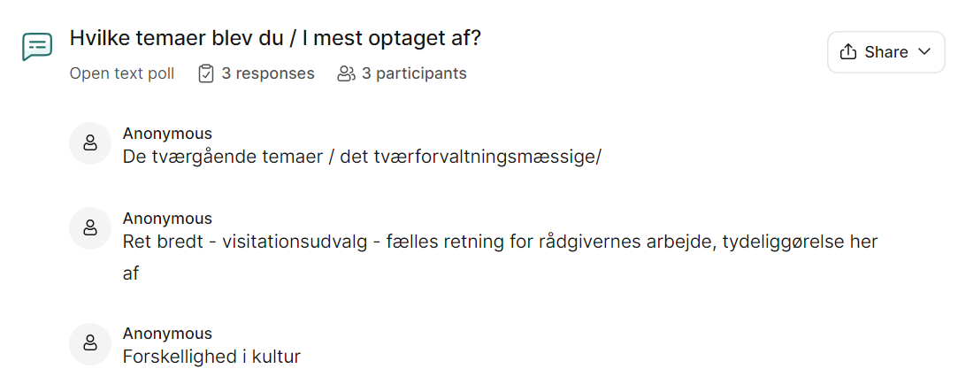
Hvilke temaer blev du / I mest optaget af?
ⓘ Start presenting to display the poll results on this slide.

Slide 41

Pralefrokost-menu: Kl. 12-12.45
Den bedste indsats ift. øge den faglige kvalitet i netop din afdeling
Hvorfor?
Hvordan?
Effekt?

Slide 42

At implementere / at realisere
– at forbedre, forankre og fastholde
Kl. 12.45 – 13.15

Slide 43
At implementere / at realisere
​
Opmærksomhed på at det er både vigtigt og svært ​
​
Forskning viser, at 60-70% af strategier bliver ikke til noget…….
En lille øvelse – hvad er implementering for dig?

Slide 44
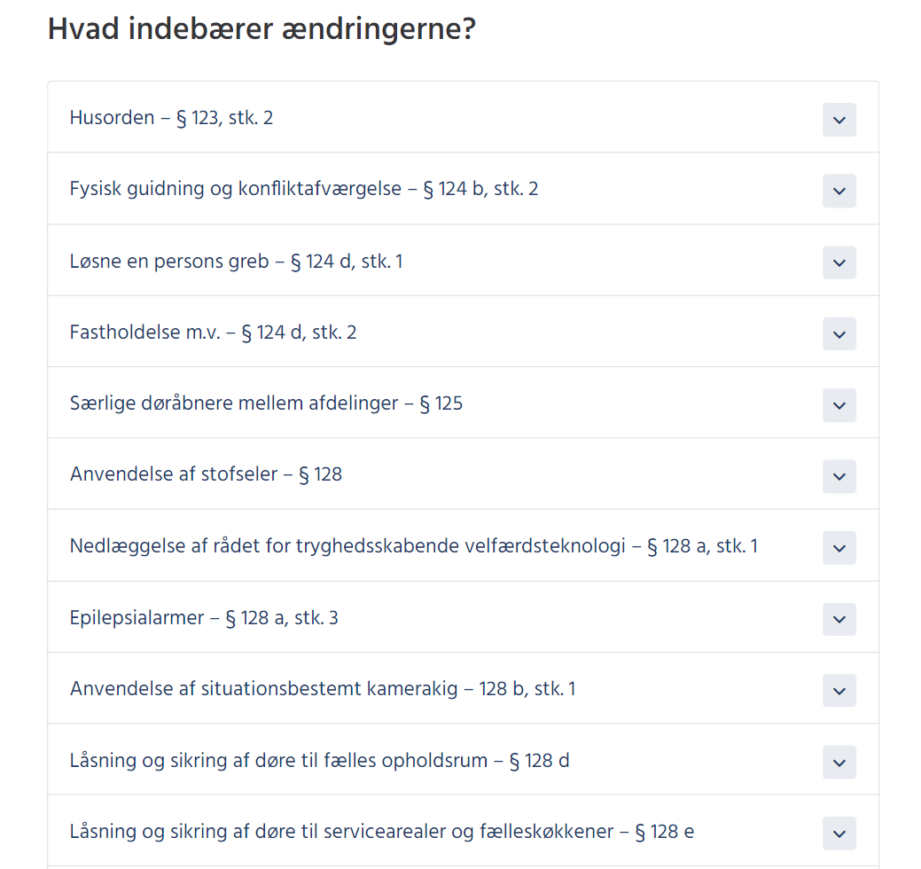
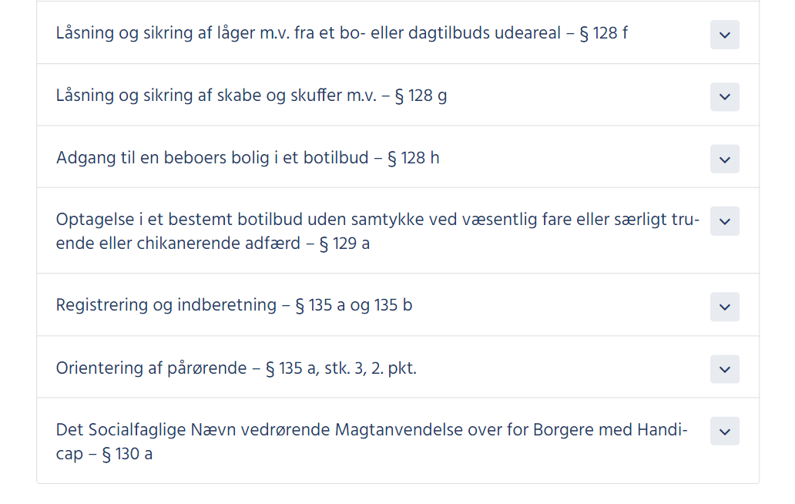
Husk de nye magtanvendelsesregler – se Social og boligstyrelsen
En vigtig realisering – i tilbuddene med også for myndighed ift. realisering af evt. nedsat bemanding som følge af løs og sikringer, alarmer og kamerakig

Slide 45
Når forbedringer / forandringer / strategier er svære at implementere / realisere
Det bliver for abstrakt​
Medarbejderne holdes uden for​
Strategien er kedelig og uambitiøs​
Det er en urealistisk strategi​
Strategien er lagt i Vest, men eksekveres i Øst.​
Interessenterne bliver ignoreret​
Ledelsen snakker ikke (nok) om strategien​
Strategien er hugget i sten – sort og hvid​
Vi bliver forblændede af fikse idéer​
Der er ubalance mellem det korte og lange sigt​
Strategi og implementering i praksis: fra hensigt til handling, ​
Anders Madsen Pedersen,

Slide 46
Når forbedringer / forandringer / strategier er svære at implementere / realisere
Strategier laves ofte for at blive vedtaget – ikke for at blive implementeret ​
Der forsøges at stabilisere (konsensus-søgende) mening i dokumenterne og distribuere denne mening på tværs af organisationen og på tværs af fagligheder og ansvarsområder​
Der læses ting ind i strategien, der ikke står i den – forventer noget der ikke er står​
Næste ledelseslag abdicerer ofte i implementeringsprocessen – ofte på grund af manglende roller i implementeringsprocessen​
Der allokeres få ressourcer (tid) til implementering​
Lokale enheder og ledere har enten udstrakt frihed eller skal levere på meget specifikke punkter
Søren Obed Madsen – ​
lidt tilpasset​

Slide 47
Til drøftelse
Hvad er jeres erfaringer ift. at realisere/ implementere strategier / forbedringer?​
Prøv at tænke på jeres seneste plan / projekt, der ikke helt gik som forventet…..​
​
Hvad siger jeres medarbejder ift. jeres implementeringsprocesser?​
​

Slide 48
Hvorfor er forbedringer / forandringer / strategier er svære at implementere / realisere hos os?
Det bliver for abstrakt​
Medarbejderne holdes uden for​
Strategien er kedelig og uambitiøs​
Det er en urealistisk strategi​
Strategien er lagt i Vest, men eksekveres i Øst.​
Interessenterne bliver ignoreret​
Ledelsen snakker ikke (nok) om strategien​
Strategien er hugget i sten – sort og hvid​
I bliver forblændede af fikse idéer​
Der er ubalance mellem det korte og lange sigt​
Strategier laves ofte for at blive vedtaget – ikke for at blive implementeret ​
Der forsøges at stabilisere (konsensus-søgende) mening i dokumenterne og distribuere denne mening på tværs af organisationen og på tværs af fagligheder og ansvarsområder​
Der læses ting ind i strategien, der ikke står i den – forventer noget der ikke er står​
Næste ledelseslag abdicerer ofte i implementeringsprocessen – ofte på grund af manglende roller i implementeringsprocessen​
Der allokeres få ressourcer (tid) til implementering​
Lokale enheder og ledere har enten udstrakt frihed eller skal levere på meget specifikke punkter
Strategi og implementering i praksis: fra hensigt til handling, ​
Anders Madsen Pedersen,
Søren Obed Madsen – lidt tilpasset​

Slide 49
13.45-14.00 Pause
Og så kigger vi lidt flere data og samler op

Slide 50
Voksen i botilbud der koster over 2 mio. kr. om året
Manuel screening i 59 kommuner – oplysninger fra okt. 2022

Slide 51
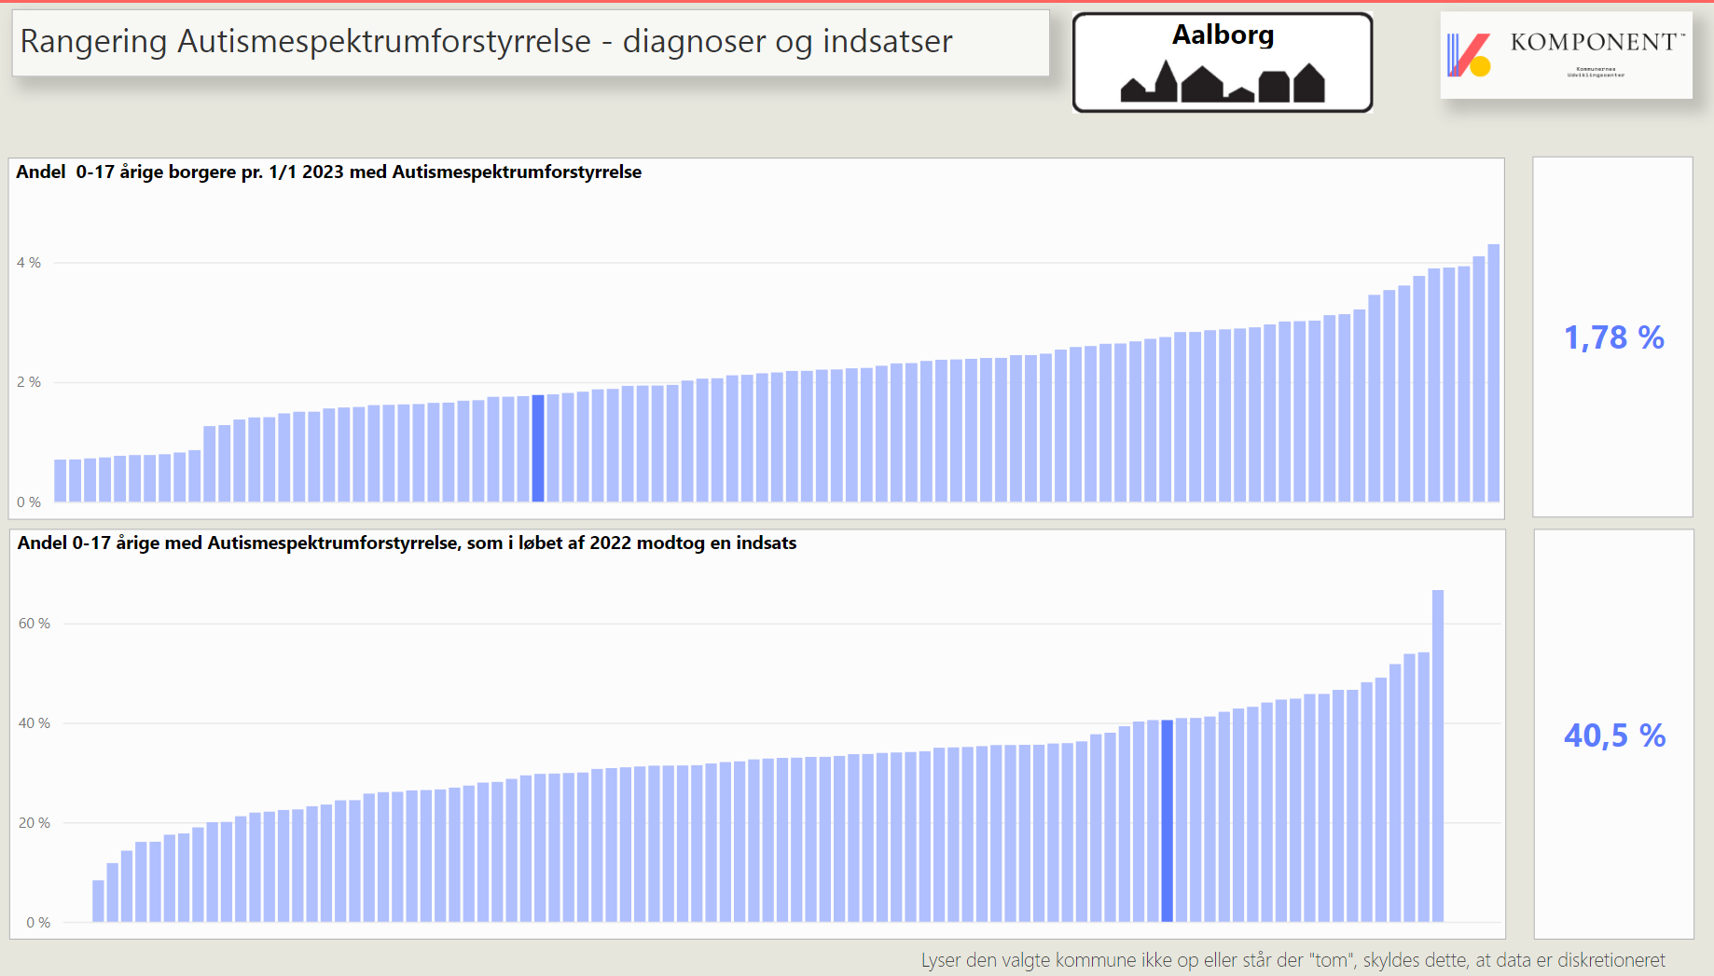

Slide 52
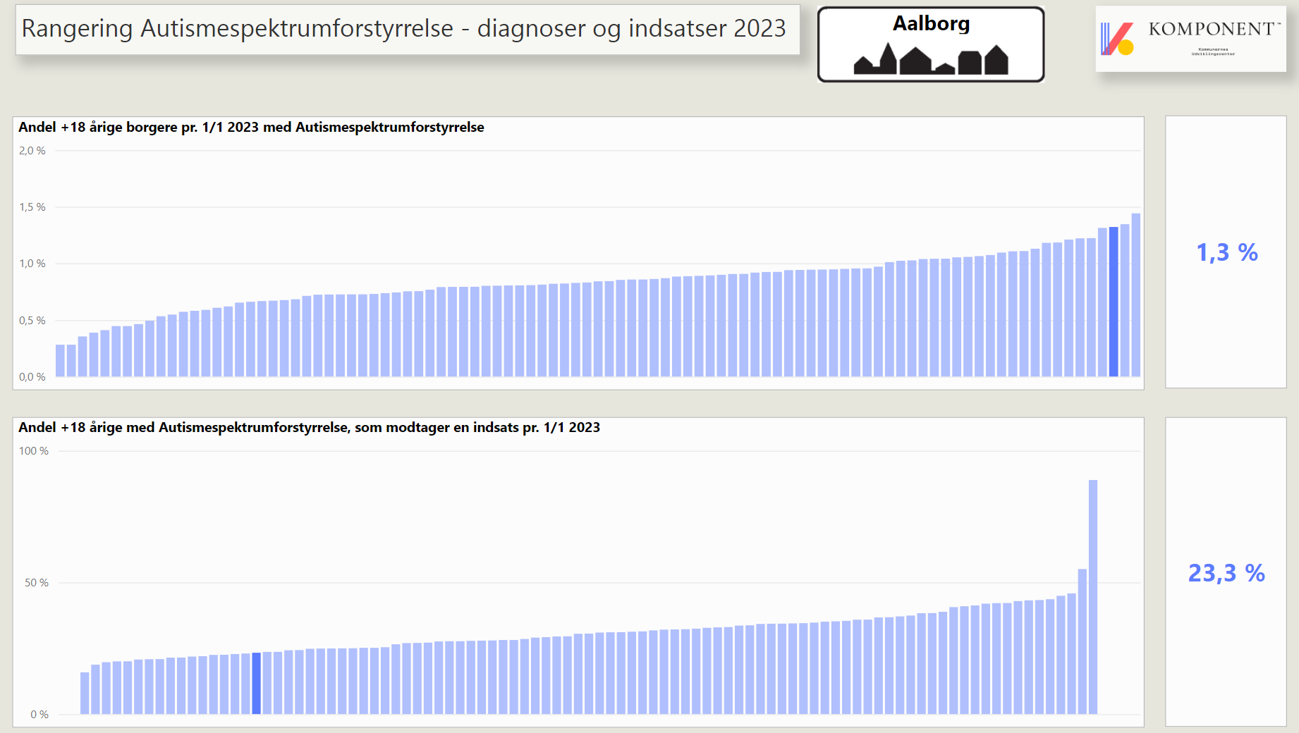

Slide 53
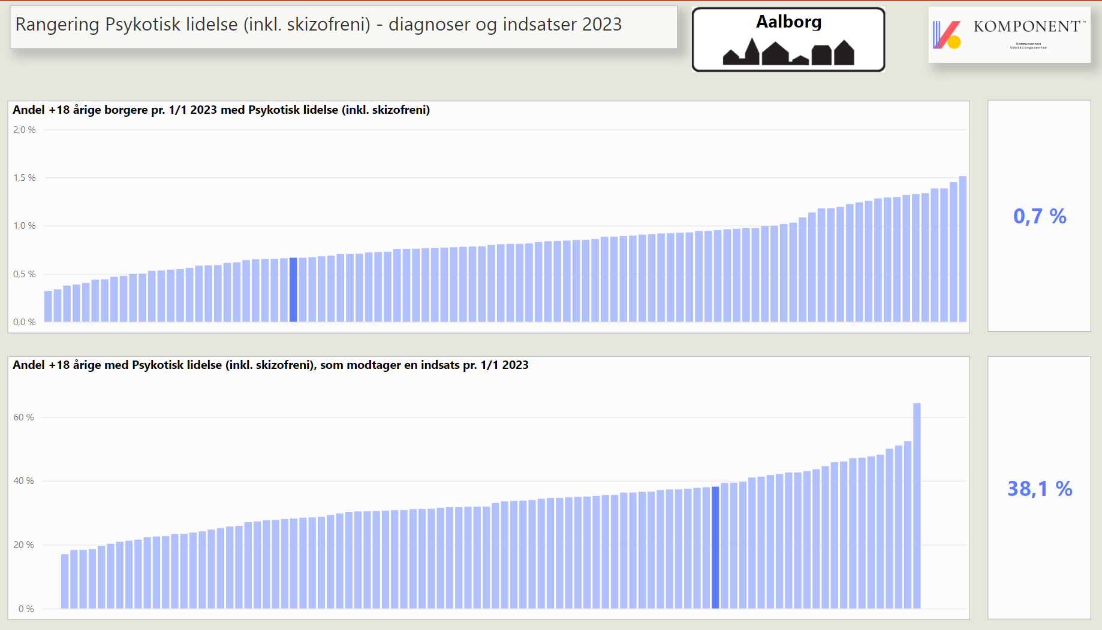

Slide 54
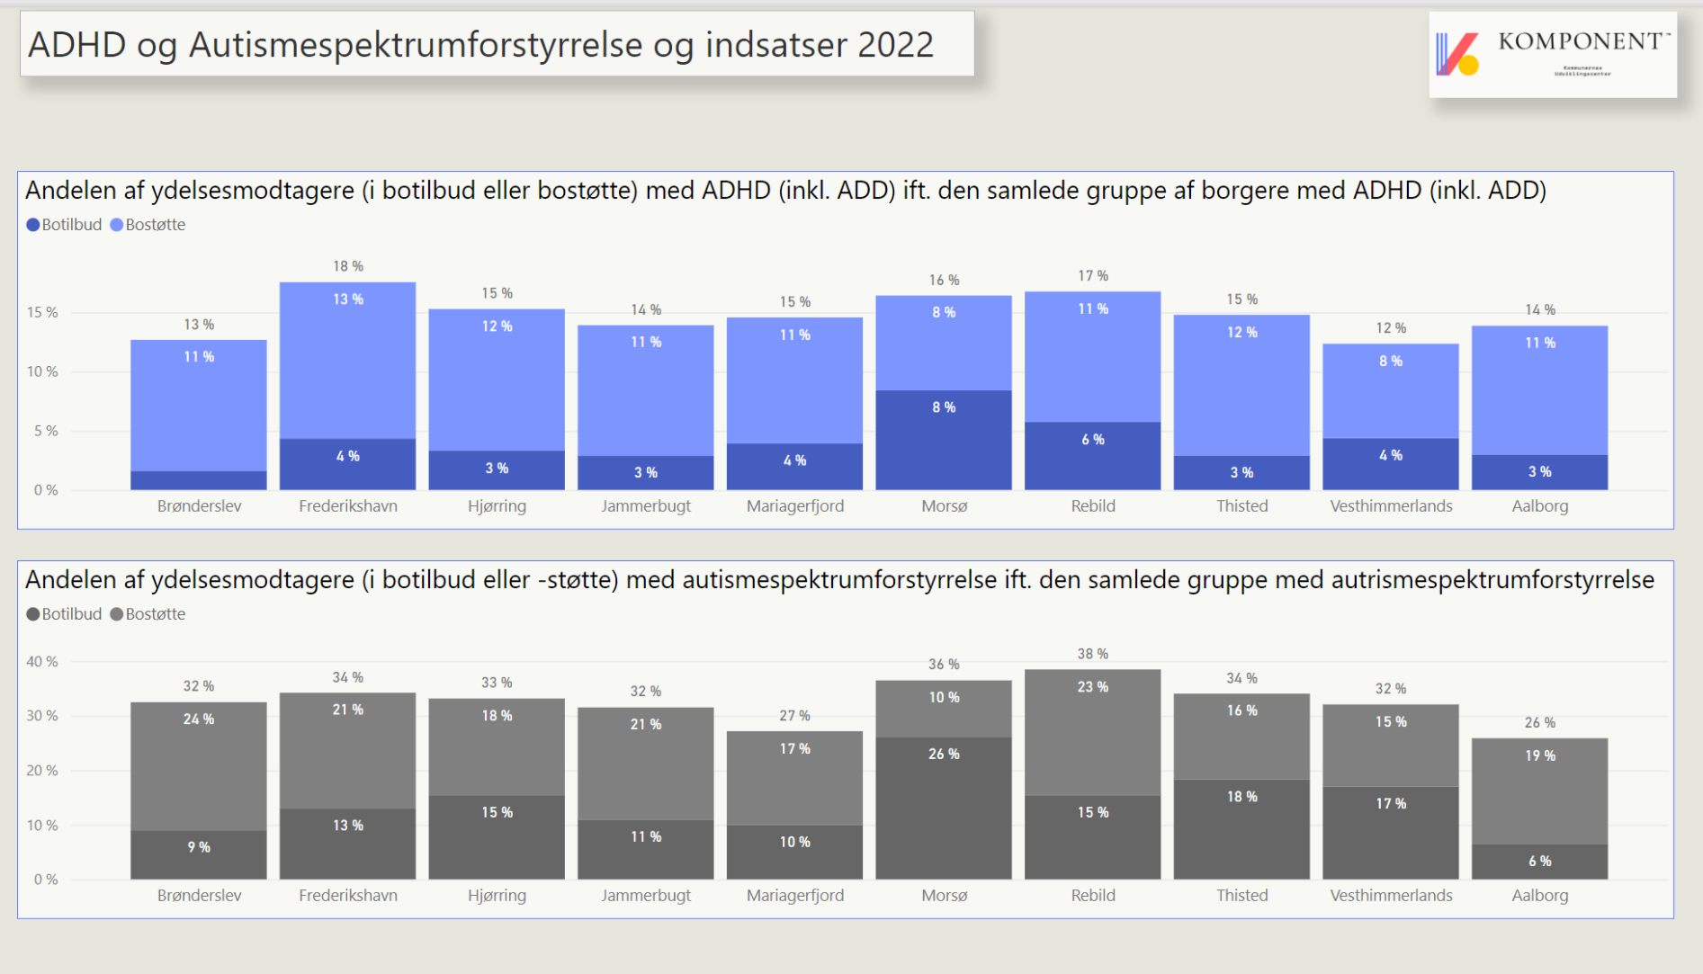

Slide 55
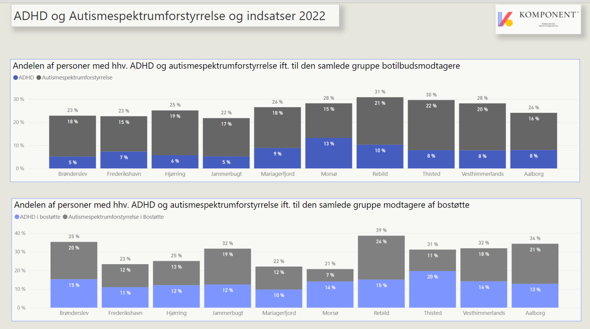

Slide 56
Når jeg kommer hjem?
Hvad skal jeg være opmærksom på ift. forandringer?
1.
2.
3.
Hvad vil jeg tage fat på?
1.
2.
3.
Jeg vil følge op d. / - med ______________________

Slide 57

Find en kritisk ven i rummet
Er det den væsentligste del af jeres udfordringsbillede?
Hvem siger det?
Hvad kan gå galt?
Hvilke effekt vil du opnå? Er det en virksom indsats?

Slide 58
Fra KL og Komponent
Hvad kan vi gøre for at at hjælpe med implementering / at realisere?

Slide 59
Diverse voksenområdet
Afdækning af tvangsindlæggelser – projekt KL (Komponent) samt Social og boligstyrelsen.
Magtanvendelsesregler: https://www.komponent.dk/magtanvendelse-voksne-lovgivning-dens-betydning-praksis-temadag
Vi har tilbud ift. undervisning mm.: Housing First metoder – CTI og ICM
Husk – kurser mm. kan hjemkøbes til jer fælles: BPA, merudgifter §112/§113 osv.
KL analyse: Ældre borgere i botilbud – kommer i denne uge
Den 29. april: Temadag om styring af det specialiserede voksenområde

Slide 60
Diverse børneområdet
Barnets perspektiv – bevidning for professionelle | Komponent
Styrket match af barn og anbringelsessted | Komponent
HVAD BØRN IKKE VED... har de ondt af - Børneinddragelse - Digital læring | Komponent
Få styr på regler og rammer i samarbejdet om børn med skolefravær | Komponent
Realisering af barnet lov – myndighed og pres på interne tilbud: tema i forårets styringskursus er kapacitet på interne tilbud (børn)

